Slide 1
Kapitola S3
Stredový priemet jednoduchých telies

Slide 2
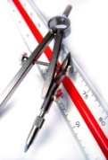
Dané sú prvky vnútornej orientácie H, k^{d}. Rovina α je určená stopou p^{α} a úbežnicou u^{α}_{s}. Priamka a = AB
leží v rovine α. Zobrazte stredový priemet kocky ABCDA´B´C´D´. Štvorec ABCD leží v rovine α a úsečka AB je jeho strana.
S20
U^{AB}_{s}
u^{α}_{s}
a_{s}
H
B_{s}
A_{s}
k^{d}
p^{α}
Koľko riešení má daná úloha?
Mészárosová

Slide 3
Dané sú prvky vnútornej orientácie H, k^{d}. Rovina α je určená stopou p^{α} a úbežnicou u^{α}_{s}. Priamka a = AB
leží v rovine α. Zobrazte stredový priemet kocky ABCDA´B´C´D´. Štvorec ABCD leží v rovine α a úsečka AB je jeho strana.
Postup rysovania:
1) Zobrazíme stredový priemet podstavy, t. j.
štvorec ABCD ⊂ α.
Postup pozri v príklade S10 v kapitole S2.
stred kolineácie =
S_{o}
90°
a´_{o}
U^{CD}_{s} =
U^{AB}_{s}
U^{s}_{s}
U^{BC}_{s} = U^{AD}_{s}
u^{α}_{s}
C_{s}
a_{s}
D_{s}
(S)
H
B_{s}
A_{s}
k^{d}
2_{s} = 2_{o}
3_{s} = 3_{o}
p^{α}
= os kolineácie
A_{o}
Pª
= 1_{s} = 1_{o}
4_{s} = 4_{o}
B_{o}
a_{o}
D_{o}
Mészárosová
C_{o}

Slide 4
Dané sú prvky vnútornej orientácie H, k^{d}. Rovina α je určená stopou p^{α} a úbežnicou u^{α}_{s}. Priamka a = AB
leží v rovine α. Zobrazte stredový priemet kocky ABCDA´B´C´D´. Štvorec ABCD leží v rovine α a úsečka AB je jeho strana.
Postup rysovania:
2) Zobrazíme úbežník U^{k}_{s} kolmíc na rovinu α.
Zobrazíme bod B´_{s}.
Postup pozri v príklade S19a v kapitole S2.
S_{o}
a´_{o}
90°
B´∗
B´_{s}
U^{CD}_{s} =
U^{AB}_{s}
U^{s}_{s}
U^{BC}_{s} = U^{AD}_{s}
u^{α}_{s}
a_{s}
v
Δ^{k}
(k´)
C_{s}
D_{s}
(S)
(s´)
B_{s}
H
90°
B∗
s_{s}
A_{s}
k^{d}
p^{α}
P^{s}
A_{o}
Pª
4_{s} = 4_{o}
B_{o}
a_{o}
U^{k}_{s}
D_{o}
Poznámka: P^{s} ∈ s ∧ P^{s} ∈ p^{ω} .
Stopa p^{ω} je totožná s priamkou s_{o},
preto platí: B_{o} ∈ p^{ω}.
Túto vlastnosť môžeme použiť pri kontrole presnosti rysovania.
u^{ω}_{s}
p^{ω}
= s_{o}
v
Mészárosová
C_{o}

Slide 5
Dané sú prvky vnútornej orientácie H, k^{d}. Rovina α je určená stopou p^{α} a úbežnicou u^{α}_{s}. Priamka a = AB
leží v rovine α. Zobrazte stredový priemet kocky ABCDA´B´C´D´. Štvorec ABCD leží v rovine α a úsečka AB je jeho strana.
Postup rysovania:
3) Pomocou úbežníkov zobrazíme body A´, C´, D´.
U^{AB}_{s} = U^{CD}_{s} = U^{A´B´}_{s} = U^{C´D´}_{s}
U^{BC}_{s} = U^{AD}_{s} = U^{B´C´}_{s} = U^{A´D´}_{s}
U^{AA´}_{s} = U^{BB´}_{s} = U^{CC´}_{s} = U^{DD´}_{s}
S_{o}
A´_{s}
B´∗
C´_{s}
D´_{s}
U^{A´B´}_{s}=
U^{C´D´}_{s}=
U^{CD}_{s}=
U^{AB}_{s}
B´_{s}
U^{BC}_{s}
= U^{AD}_{s}= U^{B´C´}_{s}= U^{A´D´}_{s}
u^{α}_{s}
a_{s}
Δ^{k}
(k´)
C_{s}
D_{s}
(S)
(s´)
Poznámka: Štvorec ABB´A´
leží v rovine kolmej na rovinu α.
B_{s}
H
B∗
s_{s}
A_{s}
k^{d}
p^{α}
P^{s}
A_{o}
Pª
4_{s} = 4_{o}
B_{o}
C´
D´
= U^{AA´}_{s}= U^{BB´}_{s}= U^{CC´}_{s}= U^{DD´}_{s}
B´
A´
a_{o}
U^{k}_{s}
D_{o}
u^{ω}_{s}
C
D
p^{ω}
B
A
Mészárosová
C_{o}

Slide 6
Dané sú prvky vnútornej orientácie H, k^{d}. Rovina α je určená stopou p^{α} a úbežnicou u^{α}_{s}. Priamka a = AB
leží v rovine α. Zobrazte stredový priemet kocky ABCDA´B´C´D´. Štvorec ABCD leží v rovine α a úsečka AB je jeho strana.
Postup rysovania:
4) Zobrazíme viditeľnosť hrán kocky.
S_{o}
A´_{s}
B´∗
C´_{s}
D´_{s}
U^{A´B´}_{s}=
U^{C´D´}_{s}=
U^{CD}_{s}=
U^{AB}_{s}
B´_{s}
U^{BC}_{s}
= U^{AD}_{s}= U^{B´C´}_{s}= U^{A´D´}_{s}
u^{α}_{s}
a_{s}
Δ^{k}
(k´)
C_{s}
D_{s}
(S)
(s´)
B_{s}
H
B∗
s_{s}
A_{s}
k^{d}
p^{α}
P^{s}
A_{o}
Pª
4_{s} = 4_{o}
B_{o}
= U^{AA´}_{s}= U^{BB´}_{s}= U^{CC´}_{s}= U^{DD´}_{s}
a_{o}
U^{k}_{s}
D_{o}
u^{ω}_{s}
p^{ω}
v
Mészárosová
C_{o}

Slide 7
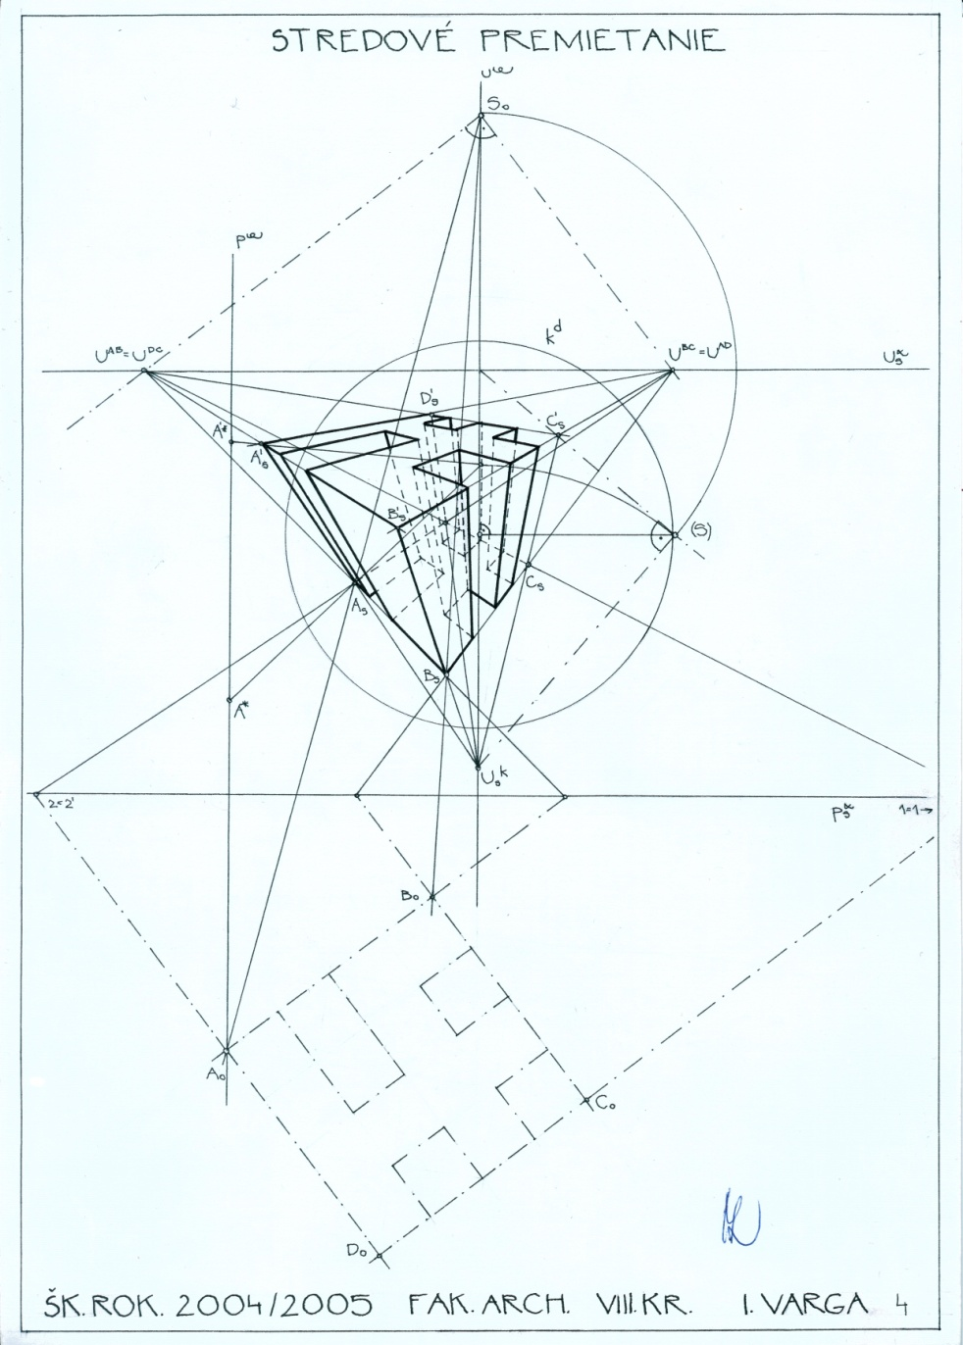

Slide 8
V stredovom premietaní (H, k^{d}) zobrazte kváder ABCDKLMN. Podstava ABCD je štvorec v rovine α.
Dané sú vrcholy AB na priamke a. Výška kvádra v = 1/4|AB|.
S_{o}
S21
Mészárosová, Rückschlossová
a´_{o}
45º
U^{AB}_{s}
= U^{CD}_{s}
U^{u}_{s}
U^{s}_{s}
U^{AD}_{s}
= U^{BC}_{s}
v
u^{α}_{s}
C_{s}
D_{s}
(S)
H
M
N
B_{s}
(s´)
C
D
a_{s}
L
K
k^{d}
A_{s}
Pª
B
A
v
p^{α}
A_{o}
Postup rysovania:
1) Zobrazíme stredový priemet podstavy, t. j.
štvorec ABCD ⊂ α.
Postup pozri v príklade S11 v kapitole S2.
2) Určíme dĺžku úsečky AB.
Postup pozri v príklade S8 v kapitole S2.
a_{o}
|AB|
B_{o}

Slide 9
V stredovom premietaní (H, k^{d}) zobrazte kváder ABCDKLMN. Podstava ABCD je štvorec v rovine α.
Dané sú vrcholy AB na priamke a. Výška kvádra v = 1/4|AB|.
S_{o}
Mészárosová, Rückschlossová
^{B}k_{s}
a´_{o}
45º
U^{AB}_{s}
= U^{CD}_{s}
= U^{KL}_{s} = U^{MN}_{s}
U^{u}_{s}
U^{s}_{s}
U^{AD}_{s}
= U^{BC}_{s}
= U^{KN}_{s} = U^{LM}_{s}
v
M_{s}
u^{α}_{s}
Δ^{k}
N_{s}
(k´)
L∗
L_{s}
C_{s}
D_{s}
H
(S)
M
N
^{B}k
v = 1/4|AB|
(s´)
B_{s}
K_{s}
C
D
a_{s}
L
K
B∗
s_{s}
k^{d}
A_{s}
Pª
B
A
v
P^{s}
p^{α}
A_{o}
s_{o}
= p^{ω}
Postup rysovania:
3) Zostrojíme úbežník U^{k}_{s} kolmíc na rovinu α.
4) Zostrojíme bod L_{s}.
Postup pozri v príklade S19a v kapitole S2.
5) Pomocou úbežníkov zostrojíme body K_{s}, M_{s}, N_{s}.
Postup pozri v príklade S20.
Štvorec KLMN leží v rovine β, ktorá je rovnobežná s rovinou α.
a_{o}
|AB|
B_{o}
U^{CM}_{s} =
U^{DN}_{s} =
U^{AK}_{s} =
U^{BL}_{s} =
U^{k}_{s}
u^{ω}_{s}

Slide 10
V stredovom premietaní (H, k^{d}) zobrazte kváder ABCDKLMN. Podstava ABCD je štvorec v rovine α.
Dané sú vrcholy AB na priamke a. Výška kvádra v = 1/4|AB|.
S_{o}
Mészárosová, Rückschlossová
^{B}k_{s}
a´_{o}
45º
U^{AB}_{s}
= U^{CD}_{s}
= U^{KL}_{s} = U^{MN}_{s}
U^{u}_{s}
U^{s}_{s}
U^{AD}_{s}
= U^{BC}_{s}
= U^{KN}_{s} = U^{LM}_{s}
v
M_{s}
u^{α}_{s}
Δ^{k}
N_{s}
(k´)
L∗
L_{s}
C_{s}
D_{s}
H
(S)
M
N
^{B}k
v = 1/4|AB|
(s´)
B_{s}
K_{s}
C
D
a_{s}
L
K
B∗
s_{s}
k^{d}
A_{s}
Pª
B
A
v
P^{s}
p^{α}
A_{o}
s_{o}
= p^{ω}
Postup rysovania:
6) Zobrazíme viditeľnosť hrán kvádra.
a_{o}
|AB|
Porovnajte viditeľnosť štvorca KLMN v tomto príklade
s viditeľnosťou štvorca A´B´C´D´ v príklade S20.
B_{o}
U^{CM}_{s} =
U^{DN}_{s} =
U^{AK}_{s} =
U^{BL}_{s} =
U^{k}_{s}
u^{ω}_{s}

Slide 11
Porovnajte viditeľnosť štvorca KLMN v rovine β
s viditeľnosťou štvorca TUVZ v rovine λ.
Roviny β a λ sú rovnobežné.
S_{o}
Mészárosová, Rückschlossová
T_{s}
^{B}k_{s}
a´_{o}
U_{s}
V_{s}
Z_{s}
U^{AB}_{s}
= U^{CD}_{s}
= U^{KL}_{s} = U^{MN}_{s}
U^{s}_{s}
U^{AD}_{s}
= U^{BC}_{s}
= U^{KN}_{s} = U^{LM}_{s}
v
M_{s}
u^{α}_{s}
= u^{β}_{s}
= u^{λ}_{s}
Δ^{k}
N_{s}
(k´)
L∗
L_{s}
C_{s}
D_{s}
H
(S)
(s´)
v = 1/4|AB|
B_{s}
K_{s}
V
a_{s}
ρ
Z
λ
B∗
s_{s}
A_{s}
Pª
U
v
T
α´
P^{s}
p^{α}
p^{λ}
S
A_{o}
s_{o}
= p^{ω}
p^{α´}
M
N
a_{o}
β
C
D
|AB|
L
K
α
p^{β}
B_{o}
U^{CM}_{s} =
U^{DN}_{s} =
U^{AK}_{s} =
U^{BL}_{s} =
U^{k}_{s}
B
A
u^{ω}_{s}
p^{α}

Slide 12
Aká je výška h hranola ABCDOPQR,
ak je stredový priemet štvorca OPQR úsečka?
Riešenie: Štvorec OPQR sa premieta do úsečky vtedy, keď leží v rovine α´. Vtedy sa výška h hranola ABCDOPQR rovná vzdialenosti roviny α od roviny α´.
h = ⎪αα´⎪
S_{o}
T_{s}
Výšku h určíme pomocou meracieho bodu Δ^{k}.
^{B}k_{s}
Výšku h môžeme určiť aj pomocou roviny ω´:
Priamka s^{ω}´ je spádová priamka roviny α, ležiaca v rovine ω´. Jej stopník označíme Ω.
Vzdialenosť rovín α a α´ sa rovná vzdialenosti rovnobežných priamok s´ a s^{ω}´. Určíme ju v sklopenej polohe roviny ω´.
a´_{o}
U_{s}
P∗
V_{s}
Z_{s}
U^{AB}_{s}
= U^{CD}_{s}
= U^{KL}_{s} = U^{MN}_{s}
U^{s}_{s}
U^{AD}_{s}
= U^{BC}_{s}
= U^{KN}_{s} = U^{LM}_{s}
v
P_{s}
M_{s}
Q_{s}
O_{s}
R_{s}
u^{α}_{s}
= u^{β}_{s}
= u^{λ}_{s}
Δ^{k}
N_{s}
(k´)
L∗
h =⎪αα´⎪
L_{s}
C_{s}
D_{s}
H
(S)
(s´)
ω´
v = 1/4|AB|
u^{ω}
B_{s}
K_{s}
ρ
ω
B∗
s_{s}
a_{s}
U^{s}_{s}
A_{s}
h =⎪αα´⎪
Q
R
v
Pª
p^{ω}
α´
P^{s}
Ω_{s}
p^{α}
H
S
A_{o}
s´
(s^{ω}´)
P
O
s_{o}
= p^{ω}
p^{α´}
a_{o}
Ω
C
D
|AB|
α
P^{s}
B_{o}
U^{CM}_{s} =
U^{DN}_{s} =
U^{AK}_{s} =
U^{BL}_{s} =
U^{k}_{s}
B
A
s^{ω}´
u^{ω}_{s}
= s^{ω}´_{s}
p^{α}
s

Slide 13
V stredovom premietaní (H, k^{d}) zobrazte pravidelný šesťboký ihlan ABCDEFV, ktorého podstava leží v rovine α. Dané sú vrcholy AB na priamke a. Výška ihlana v = |AB|.
S22
Tereňová, Mészárosová
U^{AB}_{s}
k^{d}
u_{s}^{α}
a_{s}
H
A_{s}
B_{s}
P^{AB}
p^{α}
Koľko riešení má daná úloha?

Slide 14
V stredovom premietaní (H, k^{d}) zobrazte pravidelný šesťboký ihlan ABCDEFV, ktorého podstava leží v rovine α. Dané sú vrcholy AB na priamke a. Výška ihlana v = |AB|.
stred kolineácie =
S_{o}
Tereňová, Mészárosová
a´_{o}
60°
120°
U^{AB}_{s}
= U^{FC}_{s} = U^{ED}_{s}
k^{d}
U^{AD}_{s} = U^{BC}_{s} = U^{EF}_{s}
U^{AF}_{s} = U^{EB}_{s} = U^{DC}_{s}
u^{α}_{s}
a_{s}
E_{s}
F_{s}
H
(S)
D_{s}
O_{s}
A_{s}
C_{s}
B_{s}
1_{s} = 1_{o}
2_{s} = 2_{o}
B_{o}
P^{AB}
p^{α} = os kolineácie
A_{o}
C_{o}
a_{o}
O_{o}
F_{o}
Postup rysovania:
1) Zobrazíme stredový priemet podstavy, t. j.
šesťuholník ABCDEF.
Pozri príklad S12 v kapitole S2.
D_{o}
E_{o}

Slide 15
V stredovom premietaní (H, k^{d}) zobrazte pravidelný šesťboký ihlan ABCDEFV, ktorého podstava leží v rovine α. Dané sú vrcholy AB na priamke a. Výška ihlana v = |AB|.
stred kolineácie =
S_{o}
Tereňová, Mészárosová
k_{s}
a´_{o}
60°
120°
U^{AB}_{s}
= U^{FC}_{s} = U^{ED}_{s}
k^{d}
U^{AD}_{s} = U^{BC}_{s} = U^{EF}_{s}
U^{AF}_{s} = U^{EB}_{s} = U^{DC}_{s}
V_{s}
Δ^{k}
u^{α}_{s}
V∗
a_{s}
E_{s}
F_{s}
H
(S)
D_{s}
90°
(s´)
O_{s}
A_{s}
C_{s}
O∗
B_{s}
1_{s} = 1_{o}
2_{s} = 2_{o}
B_{o}
P^{AB}
p^{α} = os kolineácie
(k´)
A_{o}
C_{o}
U^{k}_{s}
a_{o}
O_{o}
Postup rysovania:
2) Zobrazíme úbežník U^{k}_{s} kolmíc na rovinu α.
Zobrazíme bod V_{s}.
Pozri príklad S19a v kapitole S2.
3) Zobrazíme hrany AV, BV, ..., FV a určíme viditeľnosť všetkých hrán ihlana.
F_{o}
p^{ω}
D_{o}
u^{ω}_{s}
E_{o}

Slide 16
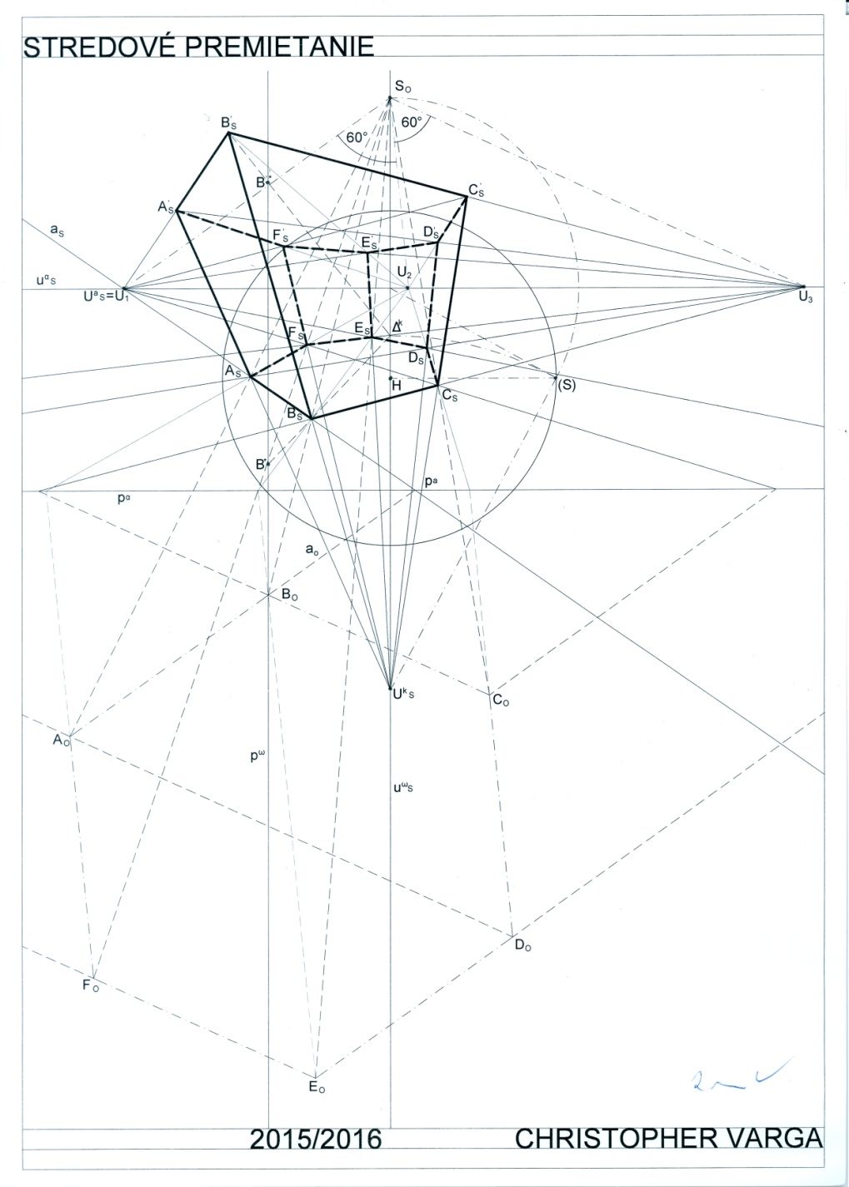
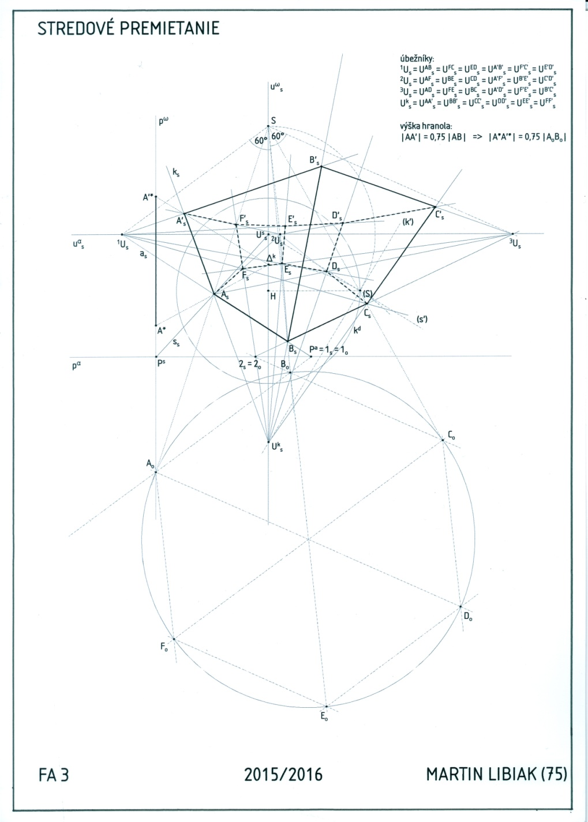

Slide 17
V stredovom premietaní (H, k^{d}) zobrazte kváder ABCDEFGJ s rozmermi |AB| = 5 cm, |BC| = 3 cm a |AE| = 6 cm. Obdĺžnik ABCD leží v rovine α. Úsečka AB leží na priamke a.
S23
Riešenie:
H ∈ u^{α}_{s}, t. j. rovina α je kolmá na priemetňu.
Obdĺžnik ABCD zostrojíme pomocou sklopenia smerovej roviny α´ do priemetne.
Úloha má 4 riešenia, zobrazíme jedno z nich.
Postup rysovania:
1) Na priamke a narysujeme bod B tak, aby platilo:
|AB| = 5 cm.
Použijeme merací bod Δª.
Pozri príklad S17 v kapitole S2.
2) Narysujeme úbežník priamky b = AD. a ⊥ b
(k^{Δa})
(k^{Δb})
(S)
k^{d}
(b´)
(a´)
U^{b}_{s}
Δª
Δ^{b}
H
Uª_{s}
u^{α}_{s}
b_{s}
C_{s}
a_{s}
D_{s}
B_{s}
Pª
A_{s}
D∗∗
A∗∗
A∗
B∗
p^{α}
3 cm
5 cm
3) Na priamke b narysujeme bod D tak, aby platilo:
|AD| = 3 cm. Použijeme merací bod Δ^{b}.
4) Narysujeme stredový priemet obdĺžnika ABCD.

Slide 18
V stredovom premietaní (H, k^{d}) zobrazte kváder ABCDEFGJ s rozmermi |AB| = 5 cm, |BC| = 3 cm a |AE| = 6 cm. Obdĺžnik ABCD leží v rovine α. Úsečka AB leží na priamke a.
Riešenie:
Kolmice na rovinu α sú rovnobežné s priemetňou, preto ich úbežník je nevlastný, t. j. zobrazujú sa ako rovnobežky kolmé na stopu p^{α}.
Postup rysovania:
5) Narysujeme priamku e = AE.
e ⊥ α ⇒ e_{s} ⊥ p^{α}
Narysujeme bod E tak, aby platilo |AE| = 6 cm.
Použijeme postup z príkladu S19b v kapitole S2, pričom je vhodné využiť úbežník Uª_{s}.
(k^{Δa})
(k^{Δb})
e∗∗∗
(S)
k^{d}
(b´)
e_{s}
E∗∗∗
E_{s}
J_{s}
G_{s}
F_{s}
(a´)
U^{b}_{s}
Δª
Δ^{b}
6 cm
H
Uª_{s}
u^{α}_{s}
b_{s}
C_{s}
a_{s}
D_{s}
B_{s}
Pª
= A∗∗∗
A_{s}
D∗∗
A∗∗
A∗
B∗
p^{α}
3 cm
5 cm
6) Body F, G a J narysujeme pomocou úbežníkov
Uª_{s} a U^{b}_{s}.
7) Určíme viditeľnosť všetkých hrán hranola.
Poznámka: Porovnajte tento príklad s príkladom P4 v kapitole P2 Lineárna zvislá perspektíva.

Slide 19
V stredovom premietaní (H, k^{d}) zobrazte trojboký ihlan ABCV s rozmermi |AB| = 10,5 cm, |BC| = 6 cm,
|AC| = 9 cm. Trojuholník ABC leží v rovine α. Úsečka AB leží na priamke a.
Výška ihlana prechádza ťažiskom T trojuholníka ABC, je kolmá na rovinu α a |VT| = 10 cm.
S24
(S)
Riešenie:
Úloha má 8 riešení, zobrazíme jedno z nich.
H ∈ u^{α}_{s}, t. j. rovina α je kolmá na priemetňu.
Trojuholník ABC zostrojíme pomocou sklopenia roviny α do priemetne (sklopenie je otočenie o 90°).
Medzi stredovými priemetmi bodov roviny α a ich sklopenými polohami do priemetne je vzťah perspektívnej kolineácie. Osou kolineácie je p^{α}.
k^{d}
u^{α}_{s}
H
= U^{s}_{s}
s_{s}
A_{s}
a_{s}
p^{α}
P^{s}
Pª
(A)
Postup rysovania:
1) Zobrazíme sklopenú polohu bodu S.
(S) je stred kolineácie.
2) Bodom A zostrojíme spádovú priamku roviny α
a jej sklopenú polohu.
P^{s} ∈ (s), (s) ⊥ p^{α}, (A) = (S)A_{s} ∩ (s)
A_{s}, (A) je dvojica zodpovedajúcich si bodov
kolineácie.
(s)
Mészárosová

Slide 20
V stredovom premietaní (H, k^{d}) zobrazte trojboký ihlan ABCV s rozmermi |AB| = 10,5 cm, |BC| = 6 cm,
|AC| = 9 cm. Trojuholník ABC leží v rovine α. Úsečka AB leží na priamke a.
Výška ihlana prechádza ťažiskom T trojuholníka ABC, je kolmá na rovinu α a |VT| = 10 cm.
(S)
Postup rysovania:
3) Zobrazíme sklopenú polohu priamky a.
(a) = (A)Pª
4) V sklopenej polohe narysujeme trojuholník (A)(B)(C) s danými rozmermi.
5) Pomocou kolineácie zobrazíme trojuholník A_{s}B_{s}C_{s}.
k^{d}
u^{α}_{s}
H
s_{s}
C_{s}
A_{s}
a_{s}
B_{s}
p^{α}
P^{s}
2_{s} = (2)
Pª
= 1_{s} = (1)
(B)
(A)
(a)
Poznámka: Pomocou otočenia (sklopenia) roviny do priemetne a s využitím kolineácie môžeme zobraziť ľubovoľný útvar ležiaci v danej rovine. Môže to byť aj útvar, ktorý neobsahuje žiadne priamky. Taký útvar zobrazíme približne pomocou jednotlivých bodov.
(s)
Mészárosová
(C)

Slide 21
V stredovom premietaní (H, k^{d}) zobrazte trojboký ihlan ABCV s rozmermi |AB| = 10,5 cm, |BC| = 6 cm,
|AC| = 9 cm. Trojuholník ABC leží v rovine α. Úsečka AB leží na priamke a.
Výška ihlana prechádza ťažiskom T trojuholníka ABC, je kolmá na rovinu α a |VT| = 10 cm.
(S)
Postup rysovania:
6) Stredové premietanie nezachováva deliaci pomer
bodov na priamke, ktorá nie je rovnobežná s priemetňou. Preto v sklopenej polohe narysujeme ťažisko (T) a pomocou kolineácie zostrojíme bod T_{s}.
7) Zostrojíme vrchol V ihlana:
Výška ihlana k = TV je kolmá na rovinu α.
Rovina α je kolmá na priemetňu a preto sa priamka
k = VT zobrazuje ako kolmica na stopu p^{α}.
Úbežník priamky k je nevlastný bod.
Narysujeme vrchol V, pričom použijeme úbežník U^{t}_{s} ťažnice t.
Pozri príklad S19b v kapitole S2.
k^{d}
V∗
k_{s}
V_{s}
k∗
10 cm
u^{α}_{s}
H
U^{t}_{s}
s_{s}
C_{s}
A_{s}
t_{s}
T_{s}
a_{s}
B_{s}
p^{α}
P^{s}
3_{s} = (3)
= T∗
2_{s} = (2)
Pª
= 1_{s} = (1)
(B)
(A)
(R)
(a)
(T)
(Q)
8) Zobrazíme hrany AV, BV, CV ihlana a viditeľnosť
všetkých hrán ihlana.
(s)
(t)
Mészárosová
(C)

